Slide 1
Knowledge Graph & LLM
GME
김성연 , 김영상, 조희진

Slide 2
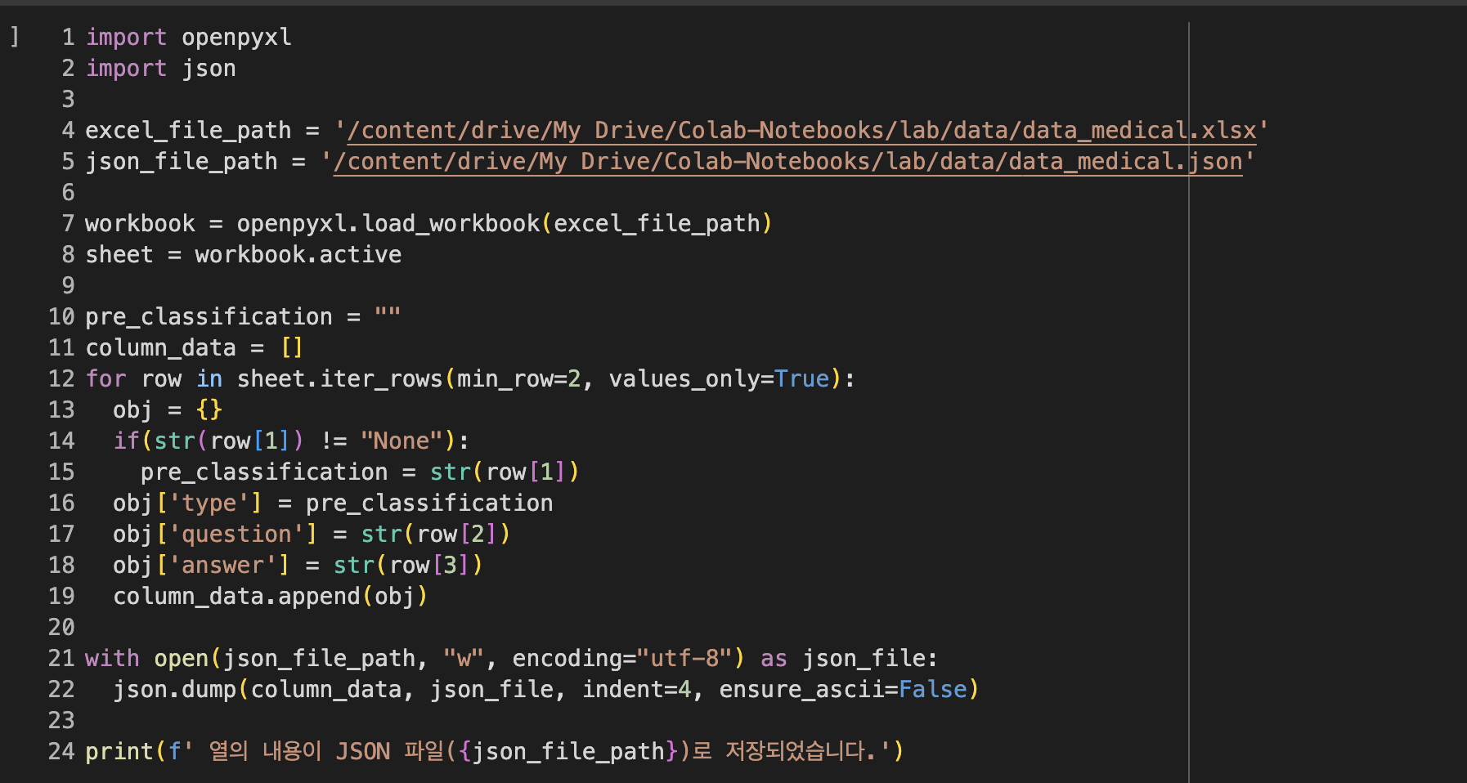
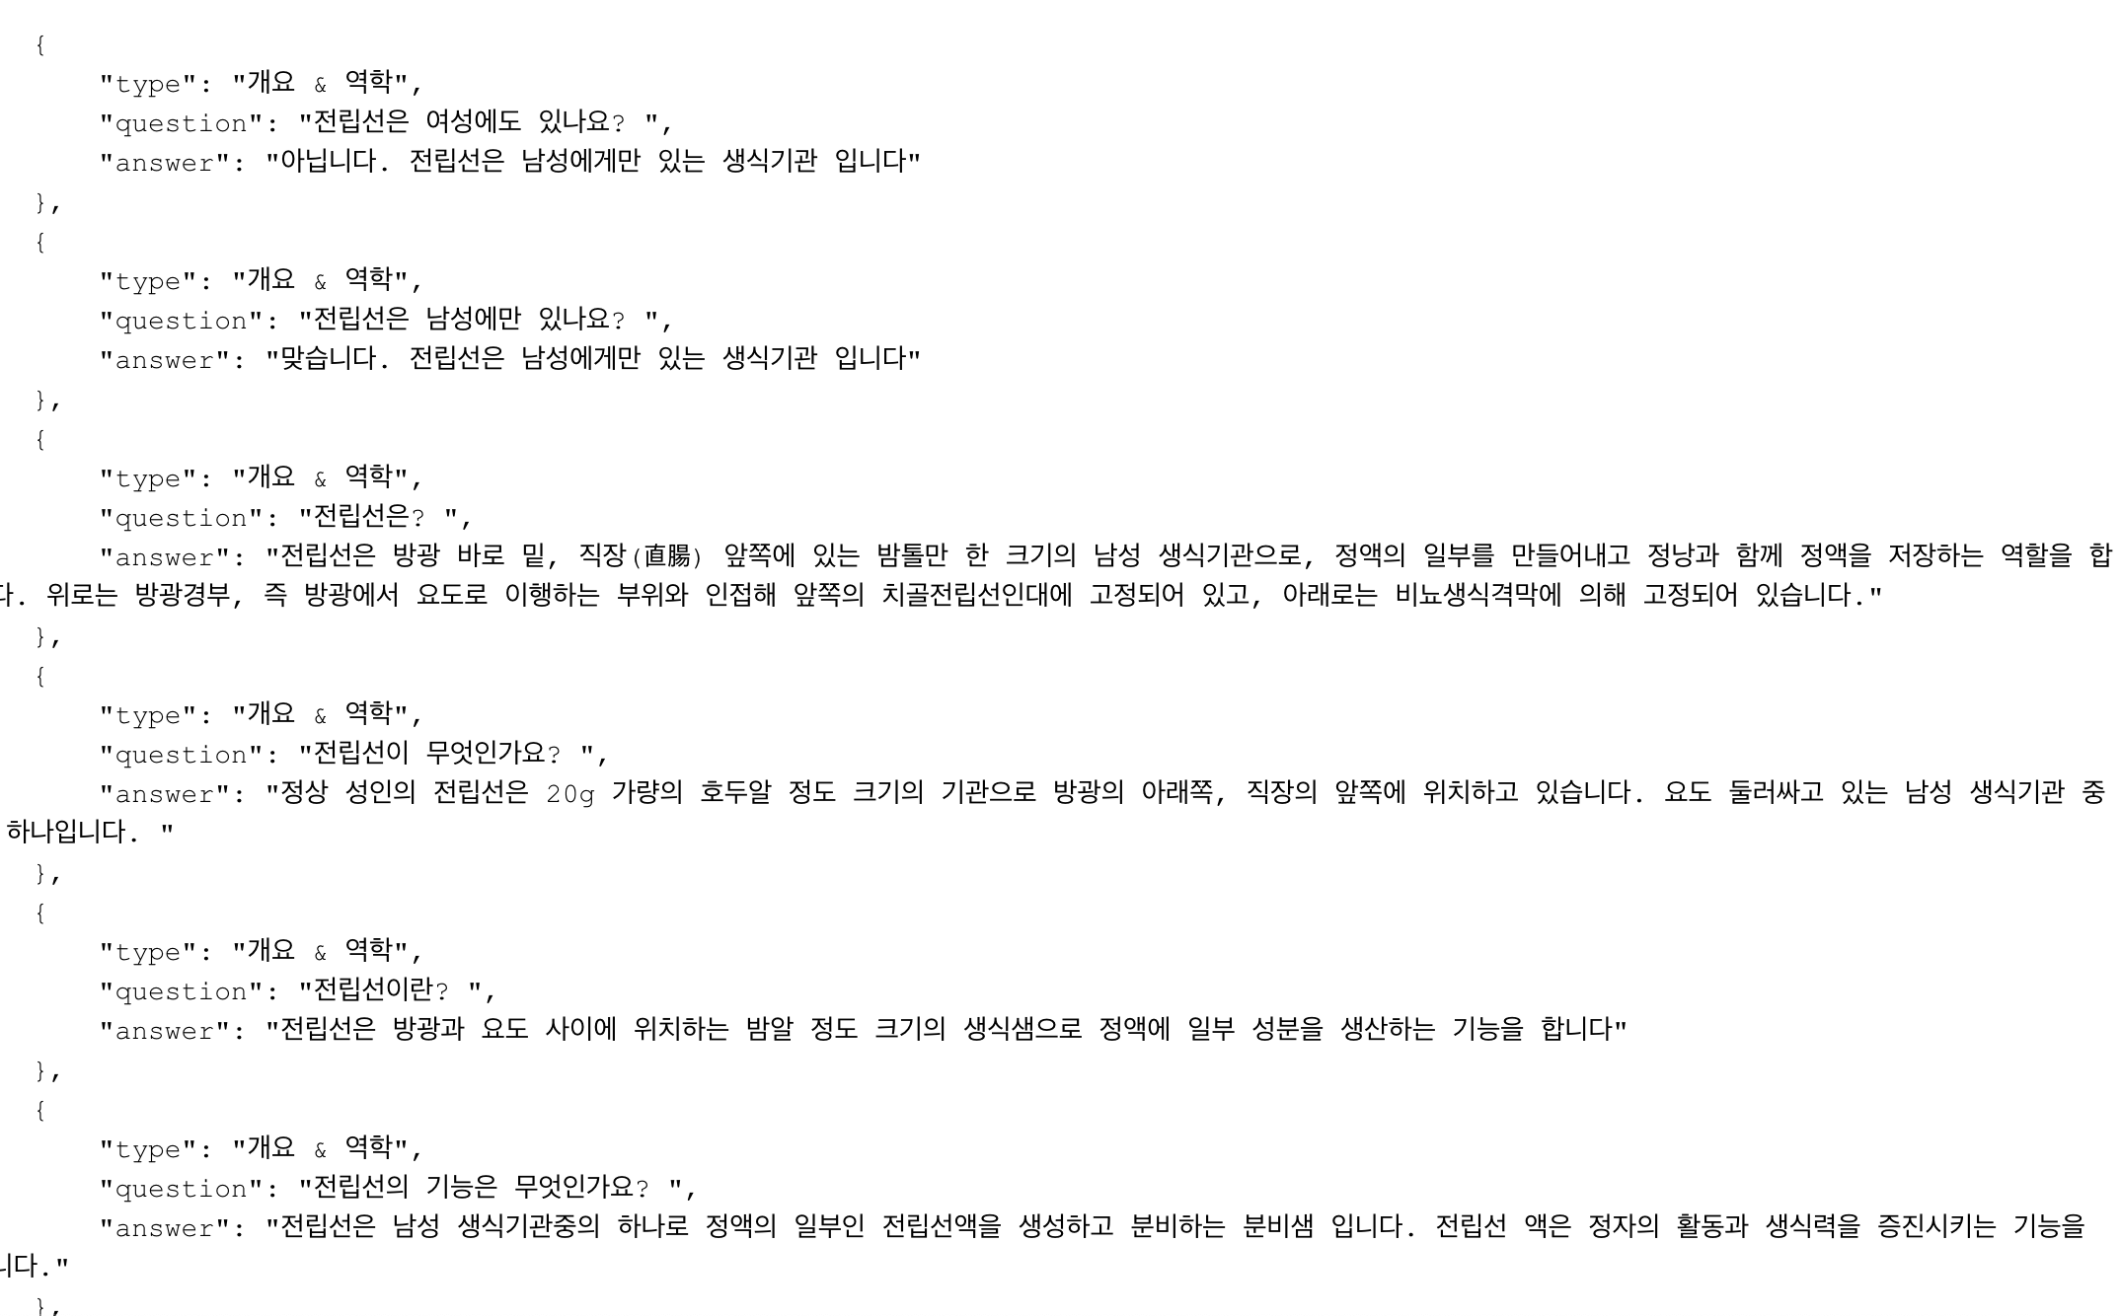
1. 데이터 graph 형태로 변환
approch1

Slide 3
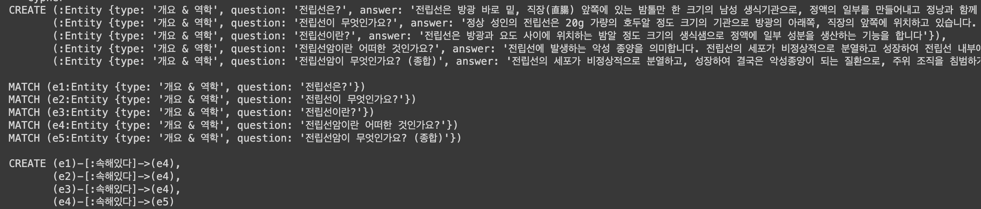
1. 데이터 graph 형태로 변환
approch1

Slide 4
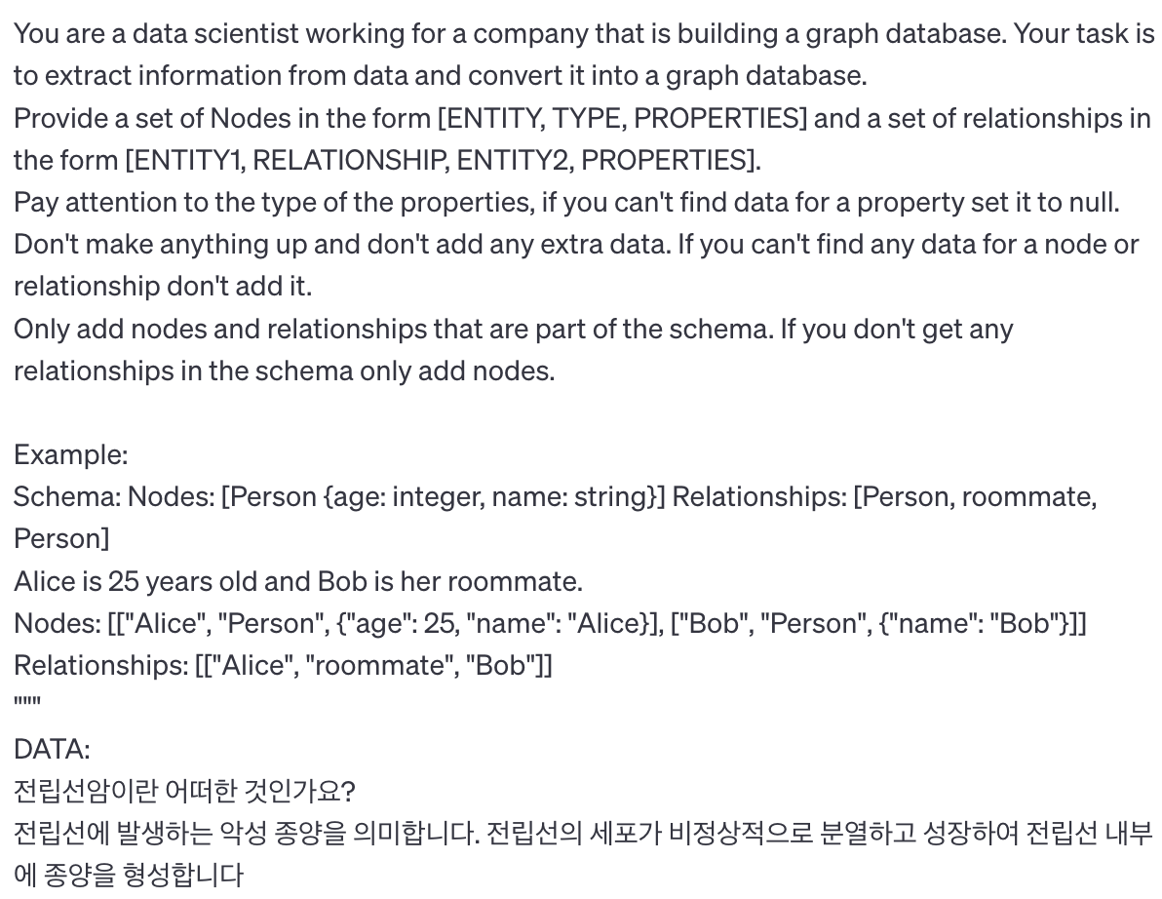
1. 데이터 graph 형태로 변환
approch2
prompt

Slide 5
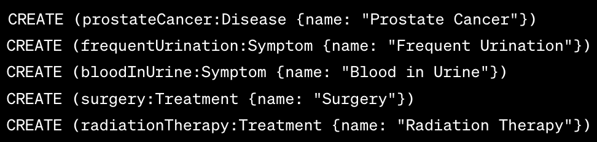
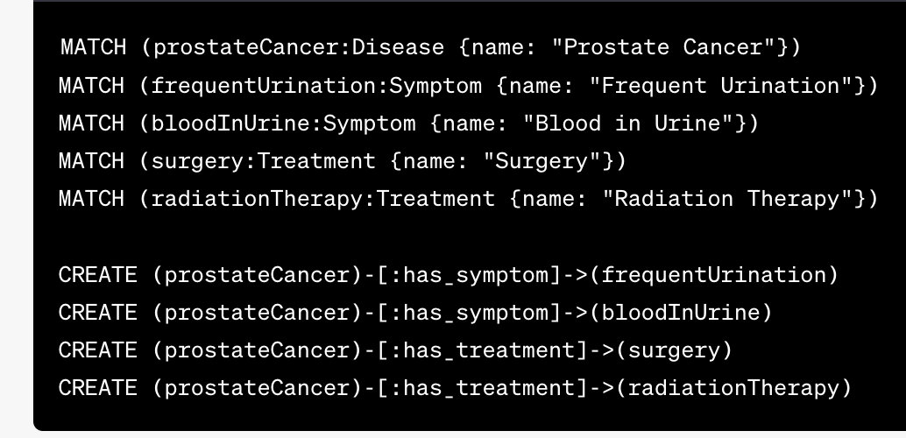
1. 데이터 graph 형태로 변환
approch2

Slide 6
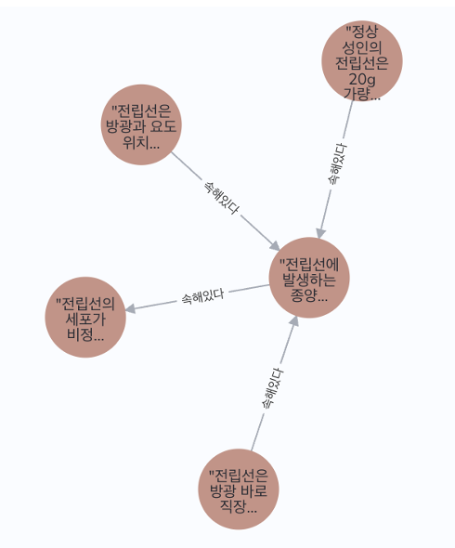
2. neo4j 에 insert
approch1

Slide 7
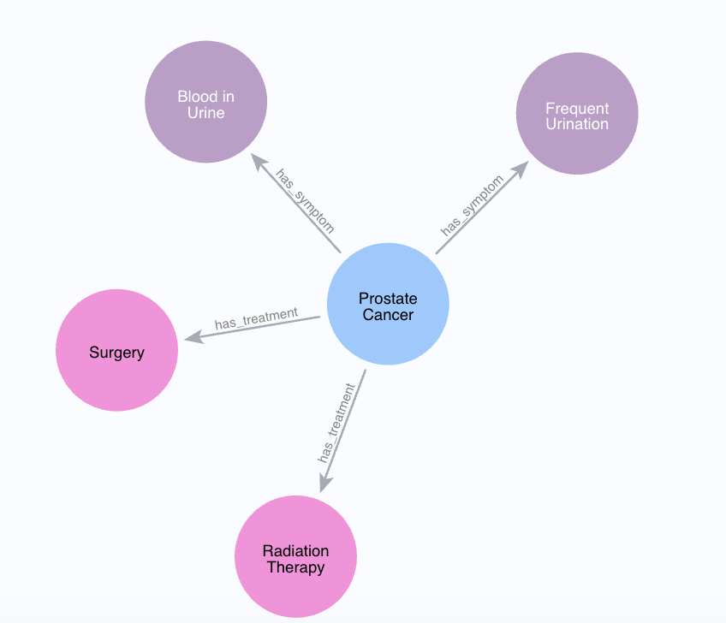
2. neo4j 에 insert
approch2

Slide 8
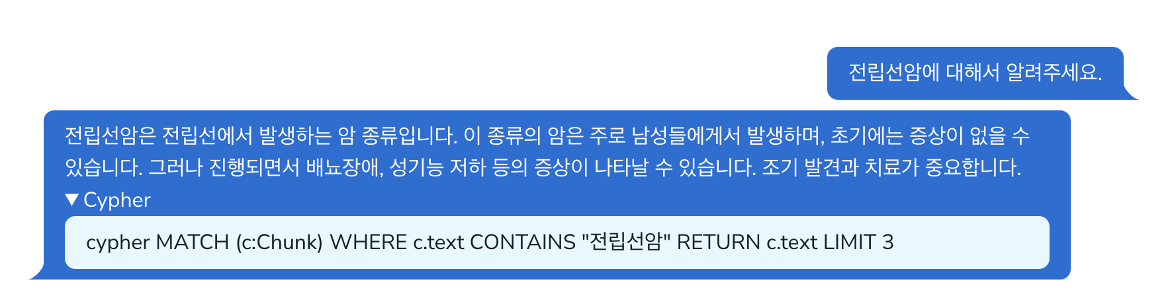
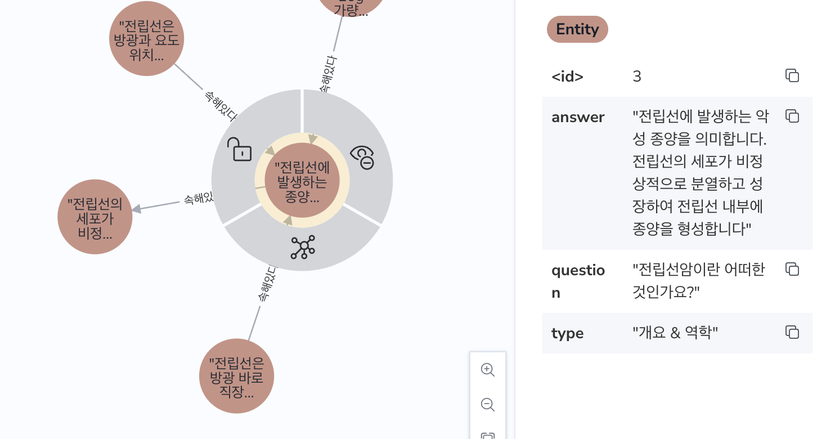
3. queryToCyper
1. 잘못된 예
approch1
원인: 지식그래프의 노드, 관계의 정의가 제대로 되지 않은 것을 확인할 수 있었음

Slide 9
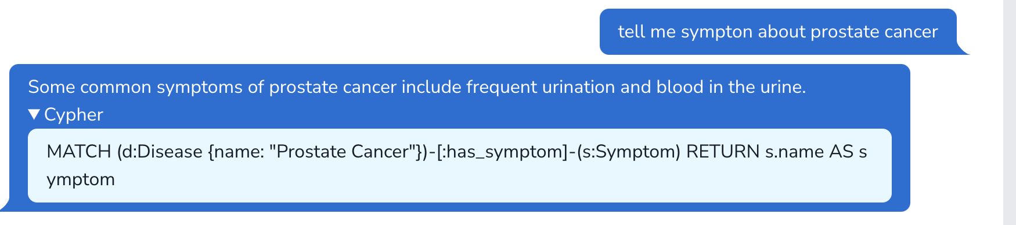
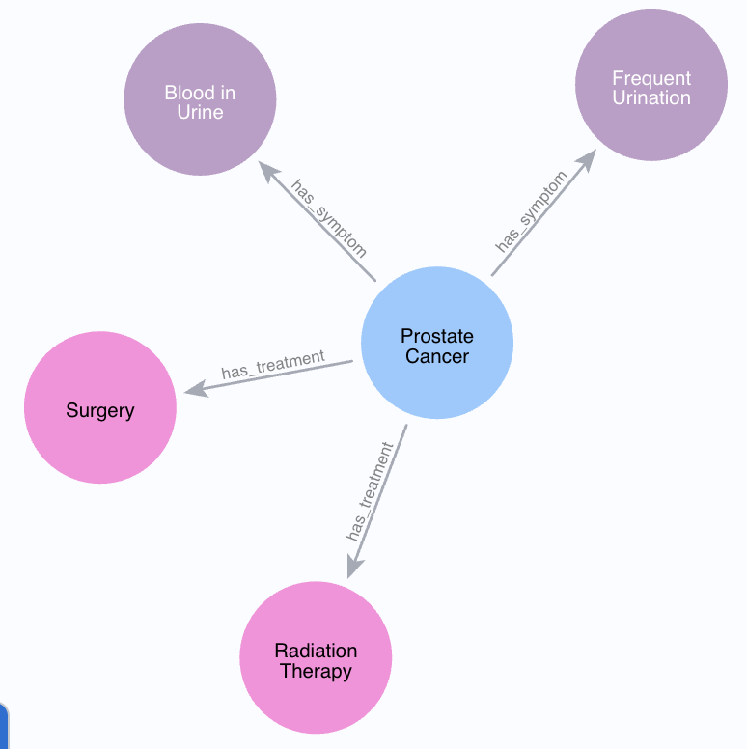
3. queryToCyper
2. 잘 된 예
approch2
지식그래프의 노드, 관계가 제대로 정의된 경우,

Slide 10
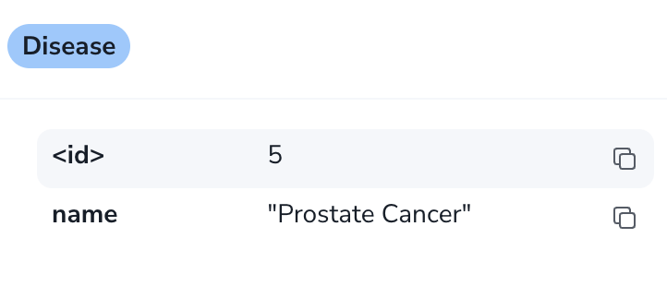
3. queryToCyper
How store, How question?

Slide 11
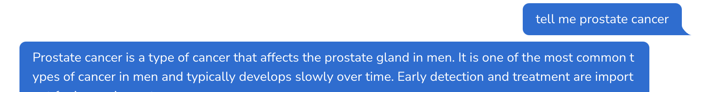
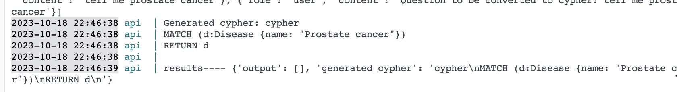
3. queryToCyper
How store, How question?
Question type1
Log
→ 대 소문자가 일치하지 않아 cyper 결과값이 나오지 않음
output: cyper 결과로 추출된 결과값

Slide 12
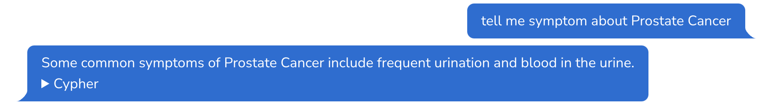
3. queryToCyper
How store, How question?
Question type2
Log
→ 대 소문자가 일치하여 결과값이 나왔으나 노드 자체에 정보가 없고, 관계에 대한 정보가 담겨있지 않음

Slide 13
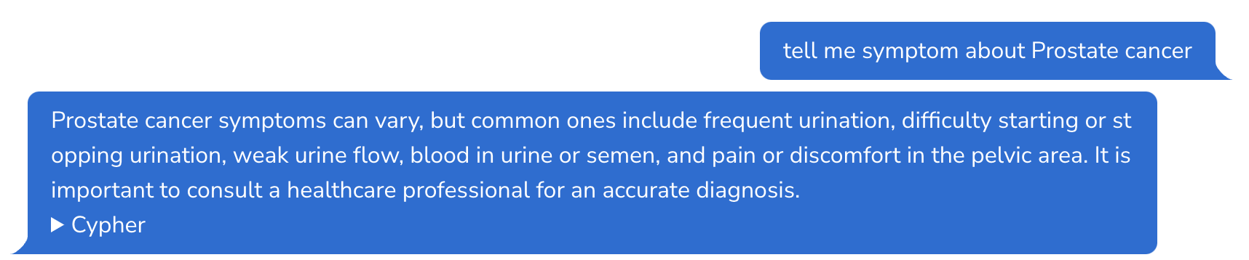
3. queryToCyper
How store, How question?
Question type3
Log
→ 관계에 대한 정보 출력

Slide 14
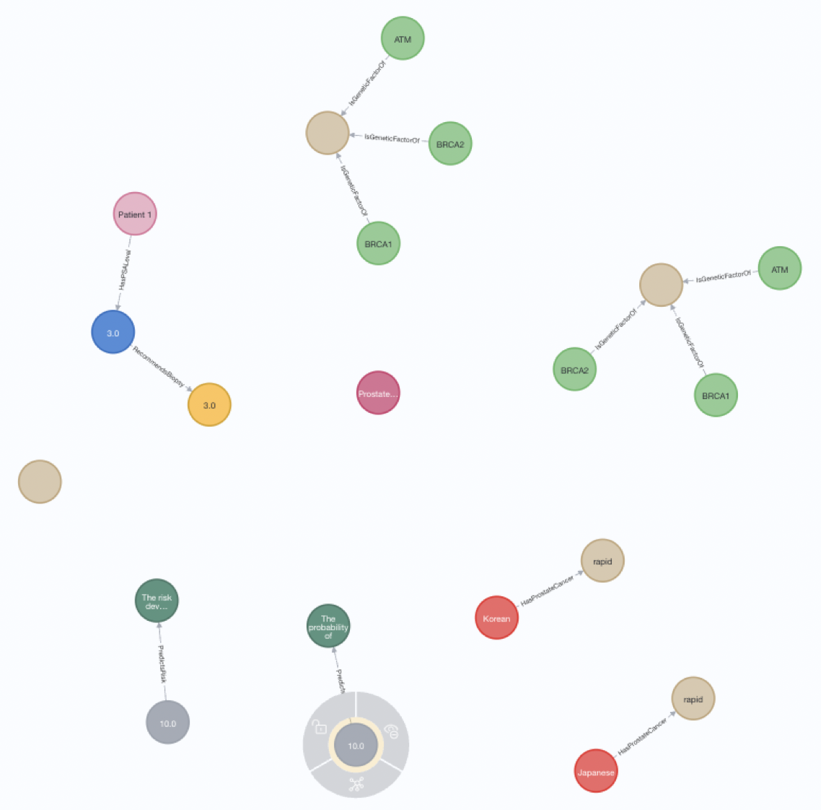
질문
maxtoken이 정해져 있어, 방대한 양의 데이터를 한번에 분석을 못해, 데이터를 분할해서 넣으면 앞에 데이터랑 뒤에 데이터랑 끊겨서 전체적인 관계 분석이 어려울 것으로 보임

Slide 15
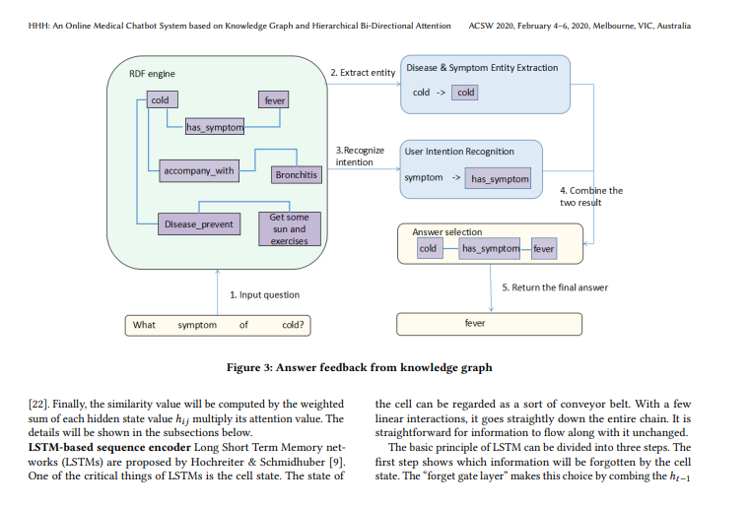
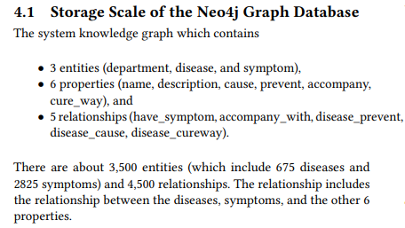
의대 데이터 특징에 따른 해결시도
Q&A
전립선암은 어떻게 커지고 퍼지는지요?
전립선암은 주의 조직을 침습하면서 성장하고 진행할 경우 암세포가 림프관을 따라 이동하여 림프절 전이를 일으키거나 혈관을 따라 이동하여 원격 전의를 일으킬 수 있습니다.
전립선암과 나이는 어떠한 연관성이 있나요?
전립선암은 나이에 비례하여 증가하기 때문에, 나이는 가장 중요한 위험인자입니다. 40세 이하에서는 드물다가 50세 이상에서 급격히 늘어나고, 특히 60세 이후 노인에게 많이 발생합니다. 2011년 우리나라에서 발생한 전립선암 환자의 연령대를 보면 70대가 41.9%로 가장 많고 60대가 36.4%, 80대 이상이 10.9%의 순입니다. 80대 이상의 비율이 낮은 것은 한국 남성의 평균수명이 76세여서 80세 이후는 환자 수가 적기 때문입니다.
논문처럼 질병증상, 동반증상, 현재질병, 질병원인, 치료방법으로 데이터를 구축해야함.
https://github.com/14H034160212/HHH-An-Online-Question-Answering-System-for-Medical-Questions.git
https://arxiv.org/abs/2002.03140

Slide 16
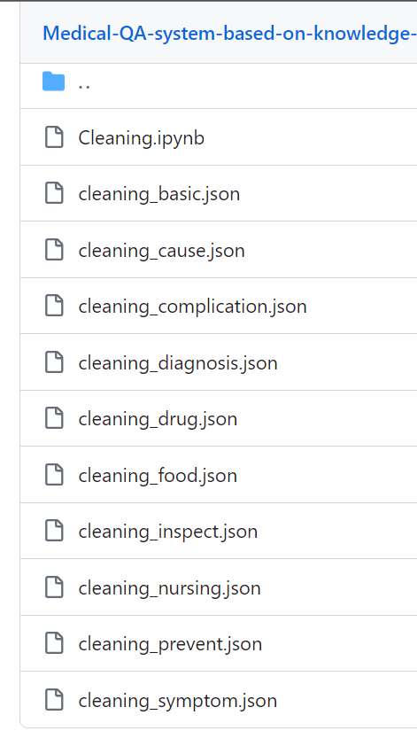
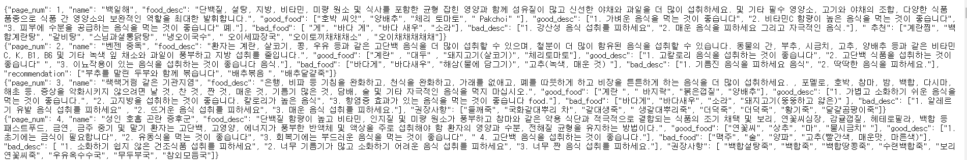
의대 데이터 특징에 따른 해결시도
Q&A
전립선암은 어떻게 커지고 퍼지는지요?
전립선암은 주의 조직을 침습하면서 성장하고 진행할 경우 암세포가 림프관을 따라 이동하여 림프절 전이를 일으키거나 혈관을 따라 이동하여 원격 전의를 일으킬 수 있습니다.
전립선암과 나이는 어떠한 연관성이 있나요?
전립선암은 나이에 비례하여 증가하기 때문에, 나이는 가장 중요한 위험인자입니다. 40세 이하에서는 드물다가 50세 이상에서 급격히 늘어나고, 특히 60세 이후 노인에게 많이 발생합니다. 2011년 우리나라에서 발생한 전립선암 환자의 연령대를 보면 70대가 41.9%로 가장 많고 60대가 36.4%, 80대 이상이 10.9%의 순입니다. 80대 이상의 비율이 낮은 것은 한국 남성의 평균수명이 76세여서 80세 이후는 환자 수가 적기 때문입니다.
전립선암의 발생은 가족력과 어떠한 연관성이 있나요?
전립선암 환자 중 가족력이 있는 사람은 9% 정도로 알려졌습니다. 통계를 보면 형제 중에 전립선암 환자가 있으면 발병 확률이 3배 정도로 높아지고, 일란성 쌍둥이의 경우엔 한쪽이 전립선암이면 다른 쪽도 발병할 확률이 4배 이상입니다. 또, 전립선암의 가족력이 있는 집안은 그렇지 않은 집안에 비해 발병 가능성이 8배 정도 높습니다.
전립선 초음파 검사로 암을 확인하는데 정확도가 높은지요?
정상조직보다 검게 보이기 때문에 전립선암의 가능성을 평가하는데 유용한 검사입이나, 초음파 검사에서 주변 조직보다 검게 보이지 않는 전립선암도 많기 때문에 진단의 정확도는 높지 않습니다.
데이터에 관해 추가적인 해결방안이 필요함
1. 데이터 단순화
2. Knowledge graph의 Node와 Relation 복잡화
3. 특징 추출 및 분류 (아래 사진 처럼)
https://github.com/hhy12138/Medical-QA-system-based-on-knowledge-graph.git

Slide 17
감사합니다
GME
김성연, 김영상, 조희진

